Slide 1
DEPARTAMENTO DE CIENCIAS HUMANAS Y SOCIALES
CENTRO DE POSTGRADOS TRABAJO DE TITULACIÓN PREVIO A LA OBTENCIÓN DEL TÍTULO DE MAGISTER EN RECREACIÓN Y TIEMPO LIBRE
TEMA: INCIDENCIA DE LA APLICACIÓN DE UN PROGRAMA LÚDICO - RECREATIVO EN LA REDUCCIÓN DE LOS NIVELES DE ESTRÉS, EN LOS ESTUDIANTES DE GASTRONOMÍA DEL INSTITUTO UNIVERSITARIO INTERNACIONAL I.T.I.
Ing. Olmedo, Kabir
AUTOR
Mgs. Barrionuevo, Denice
DIRECTORA

Slide 2
ÍNDICE DE LA PRESENTACIÓN
Cap. 1
El Problema
Cap. 2
Marco Metodológico y Teórico
Cap. 3
Programa de Intervención “Minuto Loco”
Cap. 4
Tabulación y Análisis de Resultados
Cap. 5
Conclusiones y Recomendaciones

Slide 3
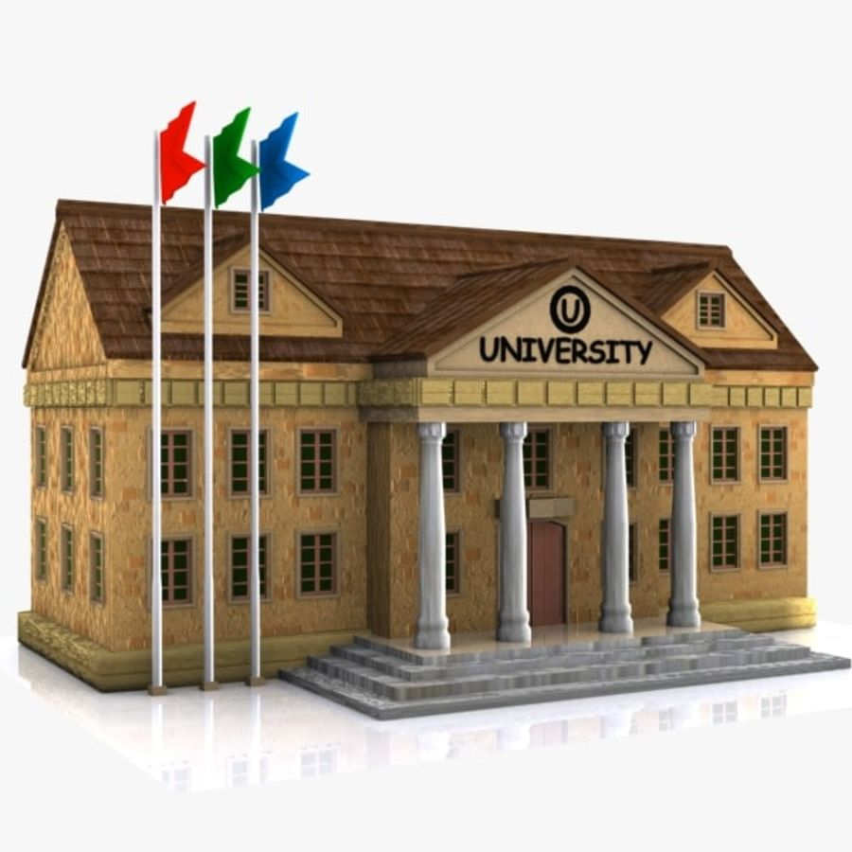
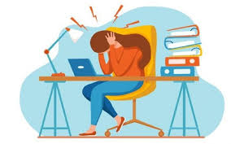
PLANTEAMIENTO DEL PROBLEMA
¿QUÉ SE VA A ESTUDIAR?
Estrés
FORMULACIÓN DEL PROBLEMA ¿Cómo incide la aplicación de un programa lúdico - recreativo en la reducción de los niveles de estrés en los estudiantes del Instituto Universitario Internacional I.T.I?

Slide 4
JUSTIFICACIÓN
¿POR QUÉ?
Estrés -> Efectos nocivos
Recreación -> Mecanismo de desfogue y Herramienta positiva
Mejores estudiantes -> Mejores profesionales.
Utilidad teórica

Slide 5
OBJETIVOS
General
Demostrar la eficacia de la aplicación de un programa lúdico – recreativo en la reducción de los niveles de estrés en los estudiantes de Gastronomía del Instituto Universitario Internacional I.T.I.
Específicos
Fundamentar teórica y metodológicamente la relación entre la recreación y la reducción del estrés.
Aplicar un pre test para determinar los niveles de estrés en los alumnos de la carrera de Gastronomía del Instituto Universitario Internacional I.T.I
Diseñar un programa lúdico – recreativo que disminuya los niveles de estrés de los alumnos de la carrera de Gastronomía del Instituto Universitario Internacional I.T.I
Aplicar el programa lúdico - recreativo que disminuya los niveles de estrés de los alumnos de Gastronomía del Instituto Universitario Internacional I.T.I.
Realizar un post test para determinar si disminuyeron los niveles de estrés en los alumnos del Instituto Universitario Internacional I.T.I.
Evaluar los resultados obtenidos con la implementación del programa lúdico-recreativo en los alumnos del Instituto Universitario Internacional I.T.I.

Slide 6
HIPÓTESIS DE INVESTIGACIÓN
La aplicación de un programa lúdico – recreativo disminuye al menos un 25% los niveles de estrés de los estudiantes en la carrera de Gastronomía del Instituto Universitario Internacional I.T.I.
La aplicación de un programa lúdico – recreativo NO disminuye los niveles de estrés de los estudiantes en la carrera de Gastronomía del Instituto Universitario Internacional I.T.I.
H-1
H-0

Slide 7
VARIABLES DE INVESTIGACIÓN
Variable 1 - CAUSA
Programa Lúdico - Recreativo
Variable 2 - EFECTO
Disminución de Estrés

Slide 8
MARCO TEÓRICO
Ocio Humanista
Forjado en valores.
Desarrollo integral como ser social.
Contribuye a la sensación de bienestar.
Busca ser trascendente (Cuenca, 2020).
Creatividad – Solidaridad – Desarrollo personal
Expresión lúdica
Hace uso del juego como mecanismo y herramienta para generar una actitud positiva, la misma que colabora con el generar una habilidad para sobrellevar las pérdidas o fracasos de la vida cotidiana (Ibáñez, 2020).
Expresión Artística
El arte tiene una función terapéutica, con un efecto liberador de nostalgias y angustias.
Promueve el uso de estrategias, no conscientes, que permiten lograr el cometido y una ruta de escape ante una problemática.
La pintura, danza y música, mejora la salud mental, equilibrio emocional y el desarrollo académico – contexto holístico (Romero, 2004).

Slide 9
MARCO TEÓRICO
Estrés
Tensión provocada por situaciones agobiantes que originan reacciones psicosomáticas o trastornos psicológicos a veces graves (RAE, 2020).
Evidencia del Estrés: Nerviosismo, tensión, cansancio, agobio, inquietud → presión escolar, laboral o de otra índole (Gómez y Díaz, 2007).
Estrés Académico
Situaciones de recepción de enseñanzas, evaluaciones, deberes y retos académicos nuevos que se suman a las preocupaciones familiares, laborales de ser el caso o sociales preexistentes.
Estrés por pandemia
Encierro prolongado.
Falta de concentración, agotamiento físico, dificultad para recordar, incapacidad de pronta respuesta, irritabilidad, disminución de la facilidad comunicativa, ausentismo, entrega de deberes no concluidos, depresión o desgano (Macías, 2007).
Falta de espacios de distención y esparcimiento fuera del círculo familiar.
Clases virtuales, sin una planificación adecuada para ello por parte de las entidades educativas.
Metodología no apta para la modalidad virtual.
Sobre carga de deberes que se deben conjugar con las responsabilidades familiares.
Falta de espacios destinados únicamente para el estudio (Ayala, 2021)

Slide 10
DISEÑO DE LA INVESTIGACIÓN
ENFOQUE INVESTIGATIVO
MÉTODOS DE INVESTIGACIÓN
Cuali-cuantitativo
Deductivo
Analítico
Comparativo
Observación
NIVEL DE INVESTIGACIÓN
TÉCNICA DE RECOLECCIÓN DE INFORMACIÓN
Exploratorio
Descriptivo
Explicativo
Primaria: Test EEP10-C
Secundarias: Fuentes Bibliográficas
DISEÑO DE LA INVESTIGACIÓN
POBLACIÓN - MUESTRA
Documental
De campo
153 Alumnos de Gastronomía
26 Alumnos del 4to nivel de Gastronomía
Cuasi experimental

Slide 11
ANÁLISIS DE LOS RESULTADOS PRE TEST
RESULTADOS DEL PRE TEST
EEP10-C Evaluación de Estrés Percibido por COVID
X = 23,35 pts.
DESCRIPCIÓN DEL PRE TEST
>25 pts. = 38,5%
23 - 24 pts. = 19,2%
TOTAL =57,7%
Autores del Test: Campo-Arias, Pedrozo-Cortés y Pedrozo-Pupo, 2020).

Slide 12
PROGRAMA LÚDICO – RECREATIVO “MINUTO LOCO”
 | SEMANA 1
 | Actividad | Medio | Tiempo | Recursos
Sesión 1 45 min. | Bienvenida y Presentación | Tecnológicos Virtuales Lúdicos Artísticos | 5 min. | Computador, micrófonos, cámaras y parlantes.
 | Dinámica rompe hielo: El Ritmo Sigue |  | 5 min.
 | Juego de desinhibición: Simón dice |  | 10 min.
 | Actividad Artística: Interpreta al personaje (mimo) |  | 15 min.
 | BAPNE -Percusión Corporal |  | 5 min.
 | Reflexión y cierre de la actividad |  | 3 min.
Sesión 2 45 min. | Dinámica rompe hielo: Mis amigos de la granja | Tecnológicos Virtuales Lúdicos Artísticos | 5 min. | Computador, micrófonos, cámaras y parlantes.
 | Juego de agilidad mental: Venta de cosas absurdas |  | 15 min.
 | Actividad Artística: Frut-arte |  | 15 min.
 | Brain Gym |  | 5 min.
 | Reflexión y cierre de la actividad |  | 3 min.

Slide 13
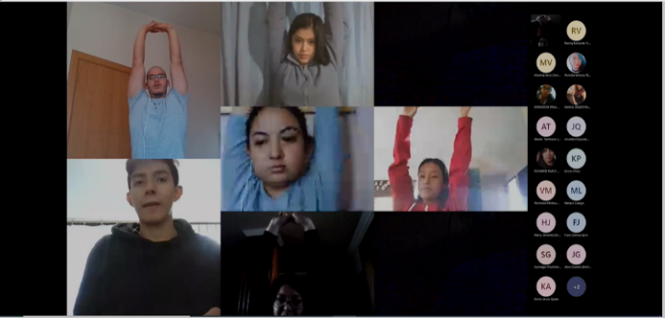
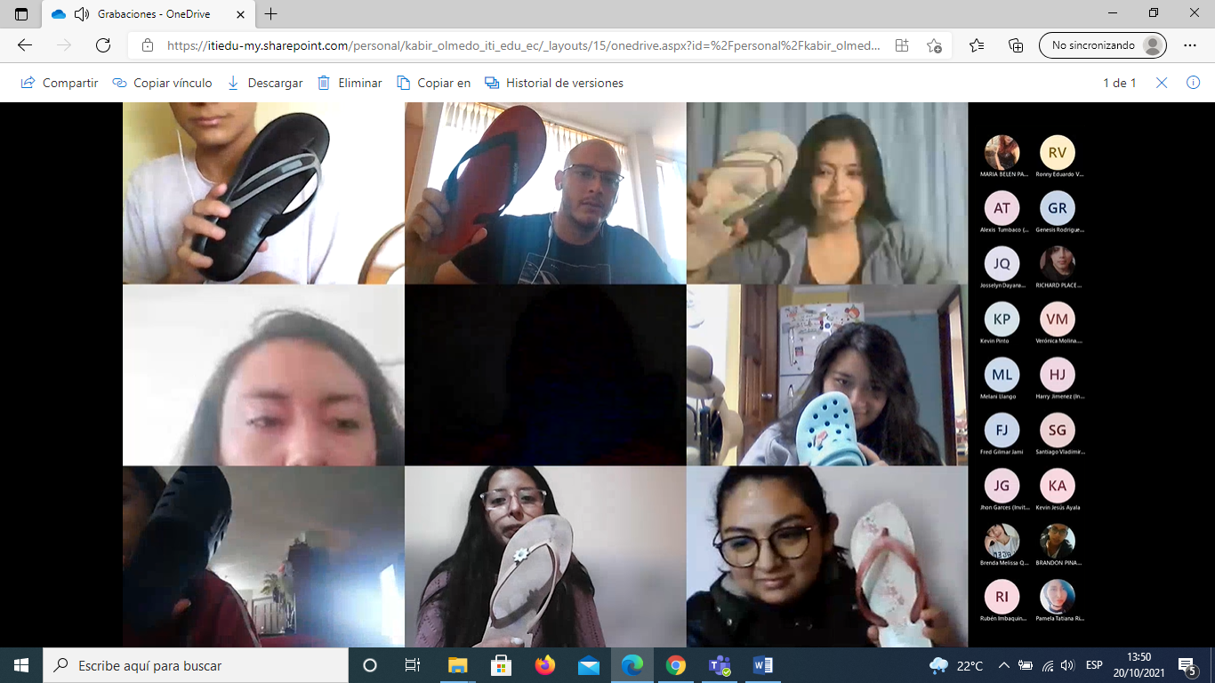
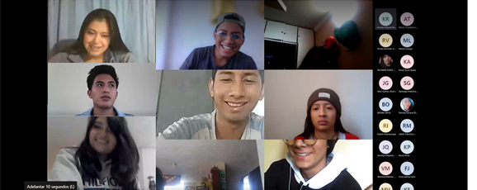
EVIDENCIA FOTOGRÁFICA

Slide 14
RESULTADOS POS TEST
RESULTADOS DEL POS TEST
EEP10-C Evaluación de Estrés Percibido por COVID
X = 18,15 pts.

Slide 15
ANÁLISIS COMPARATIVO
PRE TEST / POS TEST
RESULTADOS DEL TEST
EEP10-C Evaluación de Estrés Percibido por COVID
X = 23,35 pts. v/s X = 18,15 pts.
DESCRIPCIÓN DEL COMPARATIVO
22 pts. = 19%
Reducción Pts. = 5.2
Reducción Estrés Percibido = 22.3%

Slide 16
METODOLOGÍA COMPLEMENTARIA
RESULTADOS ENCUESTA EVALUATIVA DEL PROGRAMA

Slide 17
METODOLOGÍA COMPLEMENTARIA
RESULTADOS ENCUESTA EVALUATIVA DEL PROGRAMA

Slide 18
METODOLOGÍA COMPLEMENTARIA
RESULTADOS ENCUESTA EVALUATIVA DEL PROGRAMA

Slide 19
METODOLOGÍA COMPLEMENTARIA
RESULTADOS ENCUESTA EVALUATIVA DEL PROGRAMA

Slide 20
METODOLOGÍA COMPLEMENTARIA
RESULTADOS ENCUESTA EVALUATIVA DEL PROGRAMA

Slide 21
METODOLOGÍA COMPLEMENTARIA
RESULTADOS ENCUESTA EVALUATIVA DEL PROGRAMA

Slide 22
METODOLOGÍA – OBSERVACIÓN DIRECTA
INDICADORES | MEDIA | PORCENTAJE
Grado de placer | 8,75 | 87,5%
Participación | 9,12 | 91,2%
Acatamiento de reglas | 9,45 | 94,5%
CLIMA DE GRUPO
Organizado | 9,50 | 95,0%
Pacífico | 9,80 | 98,0%
Interacciones
Amistosas | 9,36 | 93,6%
Conductas de cooperación | 9,16 | 91,6%
CREATIVIDAD MOTRIZ
Fluidez | 9,25 | 92,5%
Expresividad | 8,39 | 83,9%
RESULTADOS DE LA METODOLOGÍA DE OBSERVACIÓN DIRECTA

Slide 23
CONCLUSIONES
El programa lúdico – recreativo “Minuto Loco”, fue diseñado para que le permita al participante involucrar aspectos lúdicos en un ambiente escolarizado, como una forma idónea de promover una condición positiva, que se traduce en una mejor actitud y una aproximación a nuevas experiencias placenteras, a través del movimiento, dinámicas, juegos y actividades de tipo artística que abrieron un abanico de posibilidades para canalizar el estrés acumulado a lo largo de la nueva normalidad, instaurada por la pandemia.
El test utilizado para medir los niveles de estrés percibido EEP10-C, en el grupo de estudio, fue tomado como mecanismo estandarizado que le permitió al investigador contar con una herramienta de valor, que respondía a las necesidades actuales referentes a la problemática que involucra el COVI-19 y la pandemia causada por este patógeno.

Slide 24
CONCLUSIONES
Sobre la base de esta herramienta, es que se identificaron las diferencias numéricas, que representan un aumento o disminución del estrés en los estudiantes sujetos de estudio, misma que denotó una reducción del estrés en 5,2 puntos en relación entre el post test y el pre test, es decir, un 22, 25% del total de la muestra.
Por medio de la observación directa, se identificó que el grado de placer al realizar las actividades propuestas fue de un 87,5% y la expresividad fue puntuada con 83,9%, siendo estos los porcentajes más bajos, sin embargo, en cuanto a los aspectos relacionados a la participación, el acatamiento de reglas, organización, interacciones amistosas, y fluidez, sobrepasan el 91% de valoraciones positivas en todo el desarrollo del programa.

Slide 25
CONCLUSIONES
Se identificó que el uso de música clásica en varias de las actividades artísticas y de introspección, le permitió a los participantes interiorizar sus emociones y por medio de movimientos coordinados, expresarlas sin necesidad de que el monitor se los sugiriese, evidenciando así un empoderamiento y distensión propia de los efectos de la recreación.
Al ser la virtualidad, el medio escogido por la pandemia, para la realización del programa lúdico-recreativo, los resultados de la observación directa podrían llegar a tener un tinte subjetivo, pues en varias ocasiones se dificultaba el poder apreciar las reacciones, gestos o expresiones de 26 alumnos, por medio de una pantalla. Sin embargo, se buscó ser los más objetivo posible en cuanto a su calificación y tabulación de los datos obtenidos de dicha metodología.

Slide 26
RECOMENDACIONES
Las actividades lúdicas – recreativas en un entorno universitario, deberían ser normadas e implementadas como parte de los procesos metodológicos de enseñanza, con la finalidad de que el educando encuentre mecanismo idóneos para liberar tensiones y estrés acumulado, debido a factores varios que no le permiten explotar de mejor manera sus capacidades.
Se recomienda tomar la presente investigación como una herramienta capaz de colaborar con una solución a la problemática que desencadenan los altos niveles de estrés tanto en los jóvenes que se están formando en una carrera universitaria, así como para los estudiantes de escuela y colegio, donde será necesario el adaptar la metodología recreativa, las técnicas y/o actividades propuestas en el presente trabajo investigativo.

Slide 27
RECOMENDACIONES
El educar para el tiempo libre debería ser prioridad de los centros educativos, pues se debería pensar en el profesional como un ser integral, al que hay que nutrir desde varias aristas, con la finalidad de formar personas equilibradas con mecanismos de escape saludables que permitan hacer de esta, una mejor sociedad.

Slide 28
MUCHAS GRACIAS

